Slide 1
Еськова Нина
Григорьевна
Награждена серебряной медалью
1954 год

Slide 2
Рыжакова Галина Васильевна
Награждена серебряной медалью
1960 год

Slide 3
Белухина Нина Михайловна
Награждена серебряной медалью
1963 год

Slide 4
Кирина Нина
Васильевна
Награждена серебряной медалью
1965 год

Slide 5
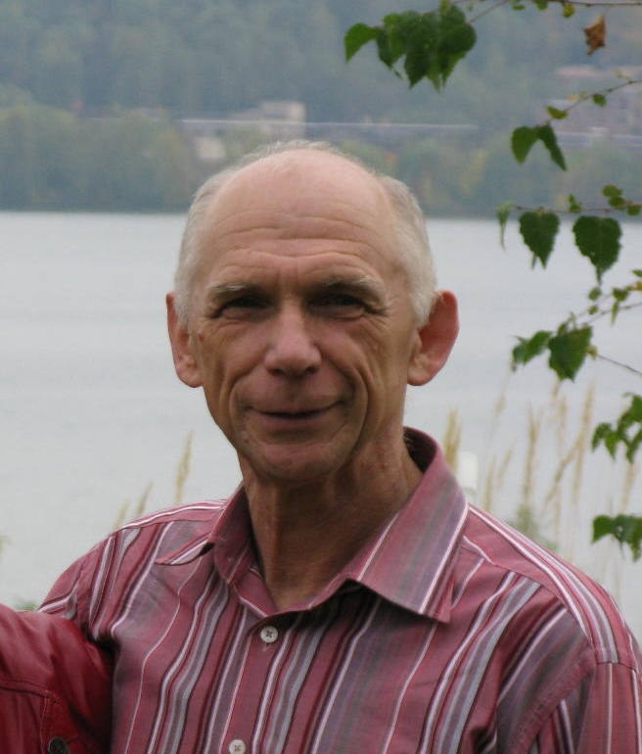
Чуранов Георгий Геннадьевич
Награжден серебряной медалью
1965 год

Slide 6
Самарин Михаил Васильевич
Награжден серебряной медалью
1966 год

Slide 7
Галахова Наталия Александровна
Награждена серебряной медалью
1967 год

Slide 8
Самарин Юрий Васильевич
Награжден серебряной медалью
1967 год

Slide 9
Мухина Наталья Николаевна
Награждена серебряной медалью 1997 год

Slide 10
Гусева Екатерина Владимировна
Награждена серебряной медалью
1998 год

Slide 11
Зарифова Елена
Ряшитовна
Награждена серебряной медалью
2000 год

Slide 12
Нестерихина Юлия Михайловна
Награждена серебряной медалью
2003 год

Slide 13
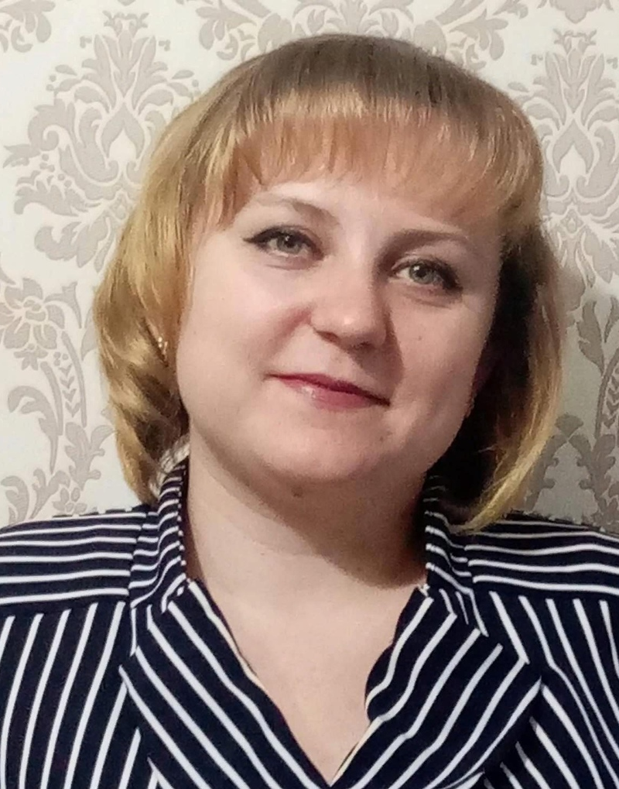
Рожкова Елена
Николаевна
Награждена серебряной медалью
2007 год

Slide 14
Спиридонова Мария Павловна
Награждена серебряной медалью
2008 год

Slide 15
Гусева Елена Владимировна
Награждена золотой медалью 1999 год

Slide 16
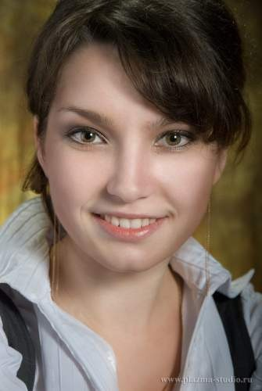
Стаканов Евгения Александровна
Награждена золотой медалью
2006 год

Slide 17
Степанова Александра Олеговна
Награждена медалью «За особые успехи в учении» 2010 год

Slide 18
Ремизова Татьяна Александровна
Награждена медалью «За особые успехи» в учении 2011 год

Slide 19
Смолина Яна
Геннадьевна
Награждена медалью «За особые успехи в учении» 2013 год

Slide 20
Спиридонова Александра Павловна
Награждена медалью «За особые успехи в учении» 2016 год

Slide 21
Масленникова Татьяна Игоревна
Награждена медалью «За особые успехи в учении» 2015 год

Slide 22
Грешнева Евгения Александровна
Награждена медалью «За особые успехи в учении» 2016 год

